Slide 1
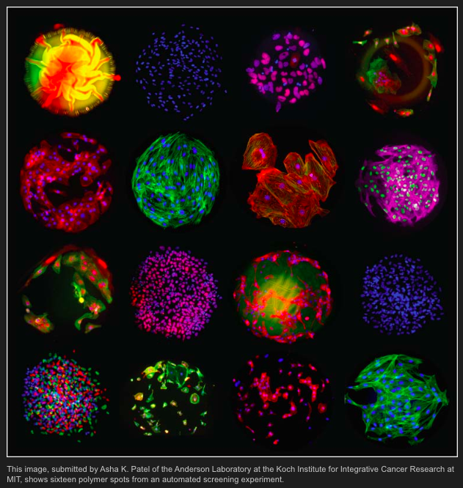
Biología del Desarrollo
Interacción Celular II
Biol 3019 - JA Cardé, PhD
Universidad de Puerto Rico - Aguadilla
Enero - Mayo 2020
https://ki-galleries.mit.edu/2016/patel
Notes:
Desarrollo: proceso lento de cambios por el cual se origina un organismo multicelular a partir de una sola celula (huevo, ovulo fecundado) o cigoto.

Slide 2
Objetivos
Al terminar la conferencia los estudiantes estarán capacitados para:
Describir 3 procesos de comunicación celular y establecer su importancia en el desarrollo, a saber:
  Adhesión celular
  Migración celular
  Señalización celular

Slide 3
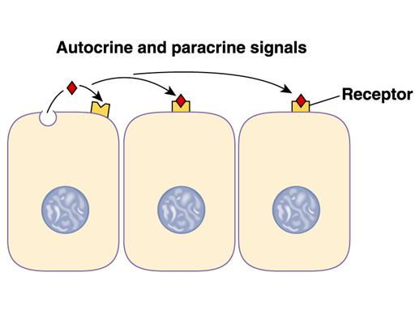
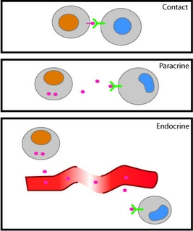
Como se comunican Inductor e Inducido?
Algunas inducciones son bloqueadas por filtros entre epitelio y mesénquima; otras no
Tipos de Inducciones
Juxtacrinas – membranas celulares juxtapuestas
Paracrinas – factores difundibles entre 40-200um
Autocrinas –
  Tipo de paracrina
  -Citotrofoblasto placentario
  -Produce PDGF
  Quien tiene receptores para PDGF
Notes:
PDGF induce mitosis acelerada

Slide 4
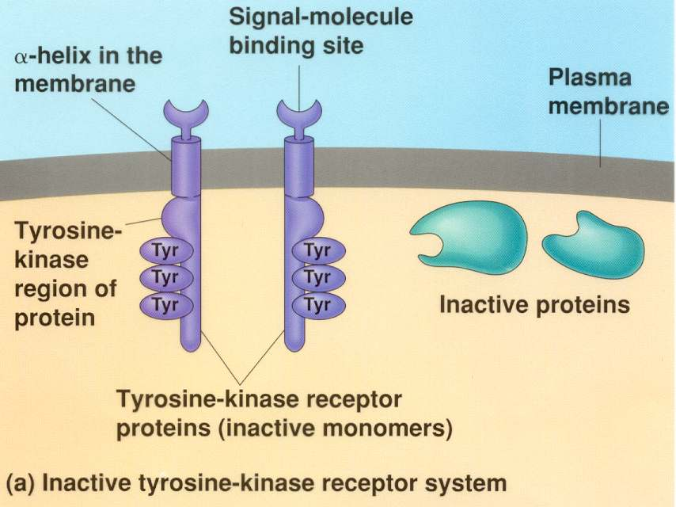
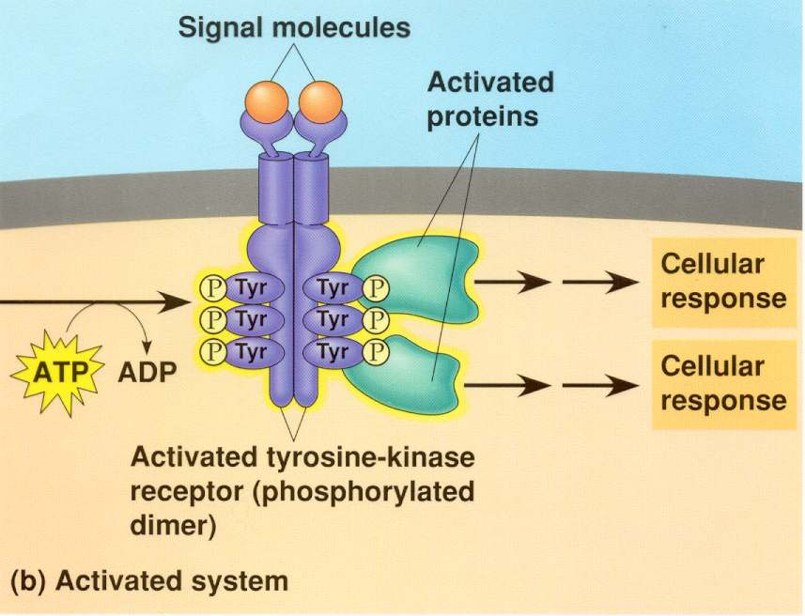
Factores Paracrinos
Pequeño grupo de factores solubles
Comunes para varios órganos
Conservados →evolución
  Drosophila a Mamíferos
4 familias principales
  Familia de FGF
  Familia Hedgehog
  Familia Wnt
  Super Familia TGF ß
    TGFß, BMPs, Nodal, Activina
  Función: ligando receptor
  Mecanismo: Cascadas de transducción de señales
    Inducen Transc Factors
    Alteran citoesqueleto
  Principales rutas
  Activan TKReceptor
    Ejemplo tipo, conservado
Notes:
FGF – Factor de crecimiento de Fibroblastos
Se dimerizan y se auto fosforilan entre si!
Activan expresion de factores de transcripcion
O Actividad citoesqueletal

Slide 5
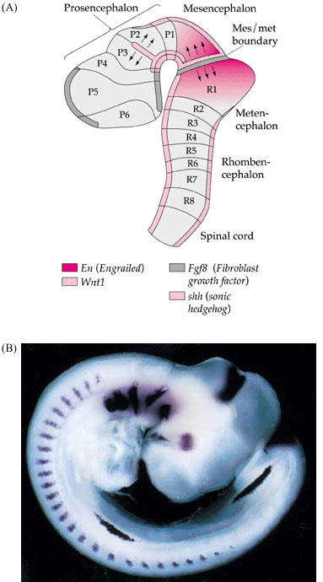
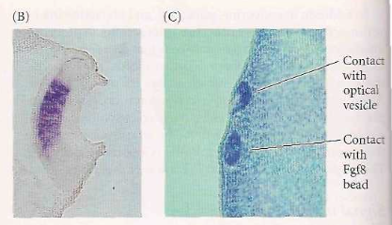
Factores Paracrinos - Familia FGF
Fibroblats Growth Factors
Son unos 24, estructuralmente relacionados
Por splicing o variando el AUG, varían de tejido en tejido
Fgf1p – acid- regeneración
Fgf2p – basic- angiogénesis
Fgf7 – keratinocitico – piel
  Intercambiables
Receptores les dan funciones
Breathless→Branchless
FGF→ FGFR
Embrión: Fgf8 – activa FGFR
  Vesícula óptica lo produce... y ?
Extremidades, somitas, cerebro, etc
Lentes ectópicos – FGF8 in beads
Notes:
FGFs pueden sustituirse uno al otro.. Pero
Tienen su propio patron de expresion
Y sus receptores les adscriben funciones
Fgf8 – Hibridizacion in sito para mRNA en extremidades
Somitas
arcos branquias
Cerebro y lente del ojo
cola
Lentes ectopicos (transplante de copa optica Fgf8 – incubado con ectodermo)
Transplantar beads con Fgf8 a ectodermo cabeza resulta en lentes ectopicos

Slide 6
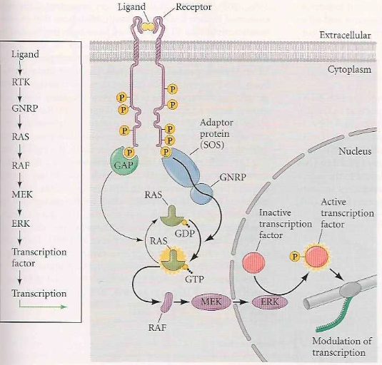
La Ruta RTK
Cuando FGF se pega a FGFR esta activando la ruta RTK
RTK – ruta de transducción de señales que une varias areas de desarrollo
Ojo Dros, vulva C. elegans, cáncer
Conservada
Ligando→ RTK(Dimerización /autofosforilación (mutua)→
Sos (adaptadora) lo conecta
Via GEF(GNRP,) → RAS-Gtpasa +GAP→ RAF-Kinasa→ ME-K→ ER-K→ TF→ Transcripción
Mutación en RAS -
PLT GAP no defosforila a RAS,
permanece en configuración activa mas tiempo: →Cáncer
Notes:
Ligando se pega,
Receptor cambia conformacion se dimeriza
fosforilan uno al otro
SOS proteina adapter conecta al RTK Ras via GEF, con (GTP Exchange Factor)
Ras (Es un G protein) hidroliza GTP con ayuda de GAP y se asocia a RAF otra kinasa
Raf fosforila MEK
MEK fosforila ERK
ERK fosforila TF
Y transcripcion ocurre

Slide 7
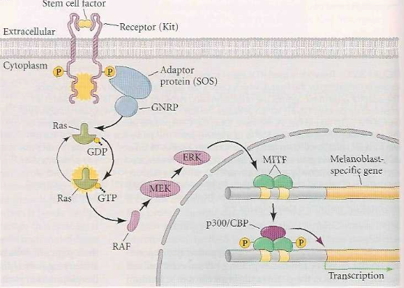
ACTIVACIÓN DE MITF
Stem cell factor
Liga a
Kit (RTK)→
Ras→
Raf→MEK→
ERK→
MITF
→
P300/CBP
acetil
transferasa
de histonas
→
Transcripción/Desarrollo melanocitos

Slide 8
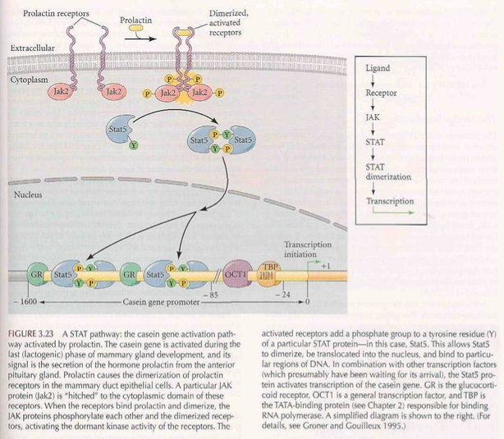
La Ruta JAK/STAT
Janus
kinase
PRL →JAK/STAT→dimeros→ caseína
GR / Oct1 / TBP / Caseína
Signaling
Transduction
And Activators for Transcription
Notes:
RUTA JAK /STAT – Janus Kinase / Signaling Transduccion And Activators for Transcription
Diferenciación de RBC, limbs, expresion de caseina

Slide 9
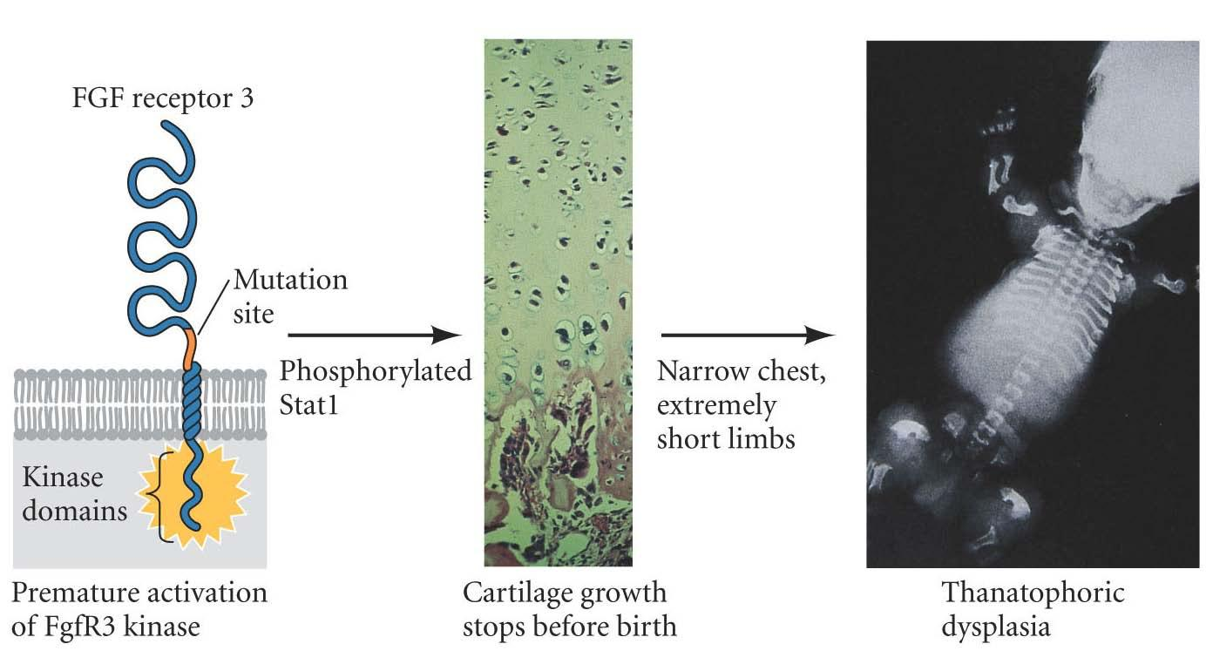
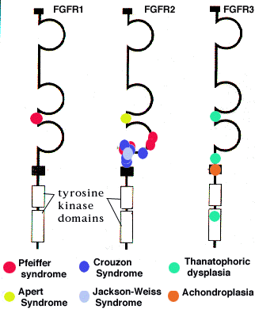
La Ruta JAK/STAT
Ligando→ Receptor→ JAK→
STAT→ STAT/STAT Dimer→
Transcripción
Huesos, casein →FGF3→ STAT/STAT
→ p21 (inhibidor de ciclo celular)
Mutacion en Fgf3 resulta en “gain of function mutation constutiva”
Activado constitutivamente PLT inhibe ciclo celular prematuramente: displasia tanatoforica
Mutaciones en Receptores de FGF
Notes:
RUTA JAK /STAT – Janus Kinase / Signaling Transduccion And Activators for Transcription
Diferenciación de RBC, limbs, expresion de caseina
Fgf3 expresado en condrocitos de huesos largos
Cuando FGF lo activa detiene el crecimiento de
condroblastos y condrocitos y los diferencia en cartilago
Fosforila a STAT
Stat va al nucleo y activa a p21 quien inibe mitosis
Fgf3 mutado se activa sin FGF
Se detiene el crecimiento antes de tiempo

Slide 10

Factores Paracrinos - Familia Hedgehog
Para inducir tipos de células
Para crear límites entre tejidos
Procesado de forma que 2/3 terminal amino es secretado
Acoplado a colesterol para ser funcional; y reconocer el receptor
Anclaje a membrana celular de la célula blanco y fijarse al receptor
Notes:
Fg

Slide 11
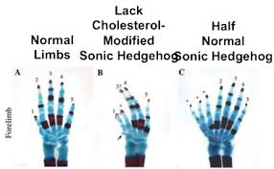
Sonic HH y Colesterol

Slide 12
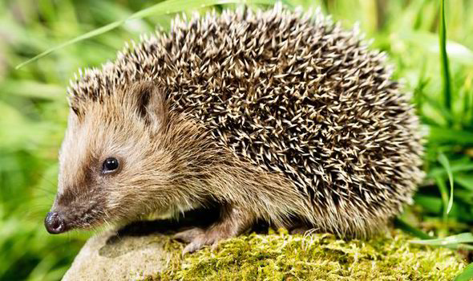
Factores Paracrinos - Familia Hedgehog
3 homólogos del hh de Drosophila en vertebrados
  Descubierto en Drosphila
  Mutaciones toman nombre de fenotipo
  Mosca llena de denticulos
Desert (dhh) – Sertolli, espermatogénesis
Indian (ihh) – GI, condro y osteo
Sonic (shh) –
  Neuronas motoras que provengan de la porción ventral (no dorsal) del tubo neural
  Cada somita una vértebra
  Plumas en ubicación correcta
  Meñique, nuestro dedo mas posterior
  Puede combinar con factores paracrinos como FGF y con Wnt
Notes:
"Yes, it is named after the Sega Genesis character.
The original hedgehog gene was found in Drosophila, in which genes are named after their mutant phenotypes—the loss-of-function hedgehog mutation causes the flye mbryo to be covered with pointy' denticles on its cuticle, so it looks like a hedgehog.
The vertebrate Hedgehog genes were discovered by searching vertebrate gene libraries (chick, rat, zebrafish) with probes that would find sequences similar to that of the fruit fly hedgehog gene.
Riddle and colleagues (1993) discovered three genes homologous to Drosophila hedgehog-
Two were named after existing species of hedgehog; the third was named after the animated character.
Two other Hedgehog genes, found only in fish, are named echidna hedgehog (after the spiny Australian marsupial mammal)
and Tiggywinkle hedgehog (after Beatrix Potter's fictional hedgehog).

Slide 13
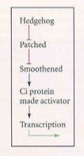
Factores Paracrinos - Ruta Hedgehog
Proteínas hh son ligando, tienen un receptor
Receptor Patched (es un inhibidor)
Patched (bloquea) a Smoothened
Smoothened fosforila y activa a
Cubitus interruptus o Gli
  (Cub y Gli unidos a microtubulos e inactivos)
Ci se suelta de los microtubulos o Gli es activado
Ci entra al núcleo y activa transcripción
PLT rol hh al Inhibir a Patched es inhibir un inhibidor
Notes:
No HH Patched inhibe a Smooth
Patched no es un transductor de señales
Ci o Gli estan pegados a microtubulos inactivos
Proteosoma Slimb lo corta en dos o tres
No activacion

Slide 14
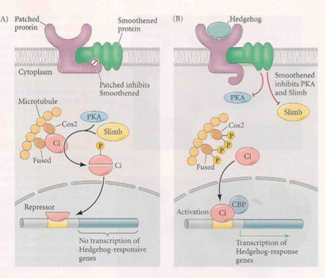
Factores Paracrinos - Ruta Hedgehog
Notes:
No HH Patched inhibe a Smooth
Patched no es un transductor de señales
Ci o Gli estan pegados a microtubulos inactivos
Proteasa Slimb lo corta en dos o tres
No activacion

Slide 15
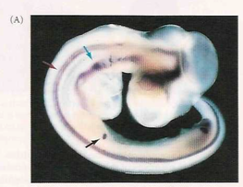
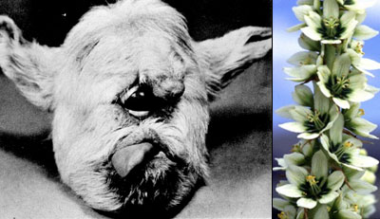
Factores Paracrinos - Ruta Hedgehog
Sonic hedgehog Importante en:
Desarrollo de extremidades
Diferenciación neural
Morfogénesis facial
Vello corporal
SHH Inactivado= Malformaciones
Activado constitutivamente = tumores
Colesterol crítico para su procesamiento activador
Veratrum californicum contiene teratógenos inducen ciclopia:
  jervina, ciclopamina
  No HH – hemisferios fundidos
- Hibridación in situ
SN, GI, extremidades
- Inhibicion de síntesis de colesterol, oveja preñada + veratrum
Notes:
No colesterol
No hh
Se funden los hemisferios caraneales
Un solo ojo no pituitaria
La planta venenosa Veratrum
Produce alcaloide que inhibe sintesis de colesterol

Slide 16
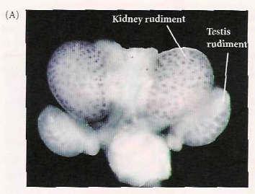
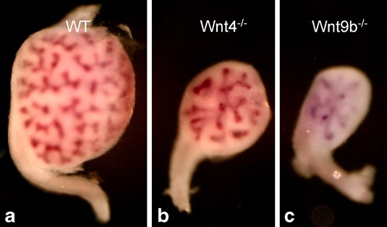
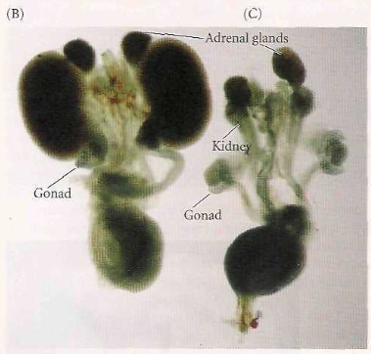
Factores Paracrinos - Familia Wnt
Familia de glucoproteínas ricas en Cisteína
15 genes en vertebrados
wingless/integrated (Drosoph/Vert)
Mutación en Drosphila:
No alas, no polaridad de segmentos
Vertebrados: polaridad, proliferación células madres extremidades, y desarrollo urogenital
Hibridización in situ – muestra su expresión en la mesenquima urogenital
Ratón hembra Wnt +: = normal
Raton hembra Wnt KO,: =atrofia desarrollo, sintesis de Testoterona, ductos masculinos (W/M)
Notes:
Wnt – el nombre sale de una fusión entre:
Wingless de Drosophila (determina polaridad antero-posterior, alas) con
Integrated – homologo en vertebrados (polaridad, proliferación celular extremidades

Slide 17
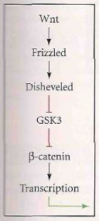
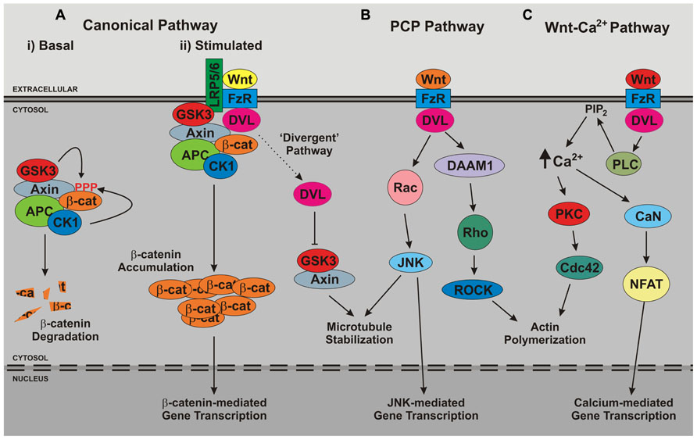
Factores Paracrinos - Ruta Wnt Canónica
Wnt → Frizzled/LRP5/6→ Disheveled → GSK3→ ß-catenina → Transcripción
Si Wnt no está:
  GSK3 – cinasa de sintesis de glucógeno
  es un inhibidor, fosforila a ß-cat
  Facilita su degradación Axin y APC
Si Wnt está, se inhibe al inhibidor – GSK y Ax se fijan a la membrana por Dish, no se fosforila ß-cat, se acumula, va al núcleo + TFs LEF/TCF
Notes:
Canonico – El primero dilucidado
En esencia envia senales al nucleo
Friz y LRP – receptores transmembranales

Slide 18
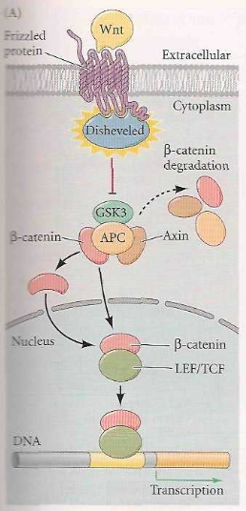
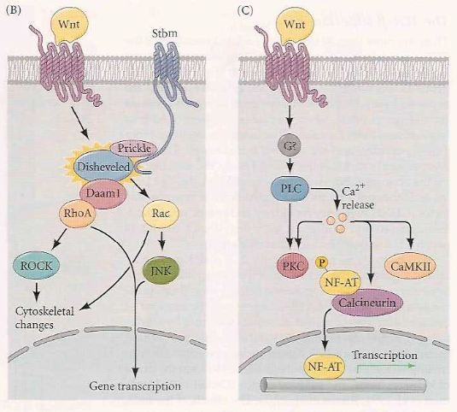
Factores Paracrinos - Ruta Wnt No-Canónica
Si Wnt está, GSK y Ax se fijan a la membrana por Dish, no se fosforila ß-catenina, se acumula, va al núcleo + TFs LEF/TCF
No canónicos: [Ca2+], MicroT
Ruta Planar Cell Polarity (PCP)
Wnt5a y1 → Frizzled/ROR→ Disheveled-P → Rho Gtpasa →Cambios citoesqueletales,
Monolayer; plano de Mit
Gástrula y Néurula
Ca+2/PLC
- Wnt → Ryk Receptor →PLC→ Ca+2 (Danio)
ROR
LPR5/6
Ryk
Notes:
Hh y wnt – inhiben inhibidores
PCP route regula: morfologia, migracion y divisioncelular
PLC – fosfolipasa C
Liberacion de Ca2+
Inhibicion de Ausencia de Ryk afecta el flujo de Ca2+ intracelular

Slide 19
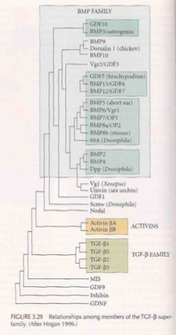
Factores Paracrinos - Superfamilia TGF-ß
Superfamilia – ciertas similaridades entre todos, Familia, mas parecidos entre si
TGF – Transforming Growth Factors
Son mas de 30 factores estructuralmente relacionados parecidos
Super familia TGF B incluye:
Familia TGF B
Nodal
Activinas
BMPs – Bone morphogenetic proteins
Familia VG1
GDNF – Glial derived neurotrophic GF – diferenciación de neuronas renal y entéricas
AMH – antimullerian hormone – determinación el sexo

Slide 20
Factores Paracrinos - Superfamilia TGF-ß
Familia TGFB – 9 Cys en polipéptido maduro
1, 2, 3 y 5 – importantes regulando la formación de matriz extracelular (colágeno, fibronectina, ramificación epitelial en ductos: riñón, pulmón glándulas salivares) y la división celular
Familia BMP – 7 Cys en polipéptido maduro
Se descubren induciendo osteogénesis.
Mitosis, apoptosis, migración, diferenciación
BMP4- induce ó osteogénesis ó apoptosis ó epidermis, depende del tejido
  Su homólogo en Drosph induce apéndices, alas, genitalia, antenas (Decapentaplegic, 15 malformaciones)
Notes:
Porque en humanos no hace falta una enorme cantidad de genoma?
porq muchas proteinas son multifuncionales!!
Nocion equivocada por el hecho del enfasis q se da a la mayoria de las proteinas q conocemos:
Hgb, actina, insuina, keratina, .. Una sola función!
Conclusion equivocada!

Slide 21
Factores Paracrinos - Superfamilia TGF-ß
Familia BMP – 7 Cys en polipéptido
BMP7- polaridad tubo neural, riñón, espermatogénesis
BPM1 – no es un BMP, es un proteasa
Nodal y Activina – especifican regiones del mesodermo
  Distinguir lados derecho e izquierdo del eje corporal en vertebrados
  Simetría bilateral
Notes:
TGFß 1,2,3 –Transforming Growth Factors - Formacion de matriz extracelular, mitosis, Riñon, Pulmones, Salivares
BMP – Bpne Morphogenetic Proteins – Descubiertos asociado a induccion de huesos pero son multifuncionales
Mitosis, apoptosis, migracion y diferenciacion
Nodal y activinas – Especifican regiones del mesodermo y la simetria bilateral en vertebrados

Slide 22
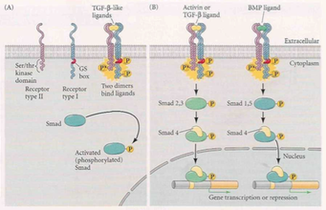

Factores Paracrinos - Superfamilia TGF-ß
La Vía Smad Family
Familia de TFs
Ligando se une a TGFB R II
Este se une TGFBR I
Heterodimeros → Fosforilación
II fosforila a I y I a Smad
Activar Smad
Transcripción
Notes:
Smad Family son TFs
TGFBRs… ligan su factor
Heterodimerizan
Activan a Smad

Slide 23
Factores Paracrinos - Superfamilia TGF-ß
Via Smad Family
Ejs:
Smads 1 y 5 son activados por la receptores familia de BMPs que se unen a TGFB R
Smads 2 y 3 son activados por Activina, Nodal
Se unen a Smad 4 → Transcripción

Slide 24
Otros Factores Paracrinos
No todos los factores son de las 4 familias ni tienen familias
Algunos individuales - Cap 13
EGF - epidermal growth factor
HGF – hepatic growth factor
Neurotrofos – neurotrophic growth factor
Stem cell factor –
EPO, Interleuquinas y citoquinas - sangre

Slide 25
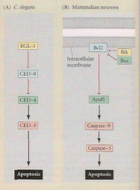
Rutas de la Muerte: Apoptosis
- “To be or not to be”: vivir o morir desde el embrión?
Apoptosis – como proceso normal del desarrollo
C elegans - ~<1000 células y 131 mueren :Apop
Todas programadas para Apop a menos que se les indique
Humano 10¹¹ células mueren diariamente
Durante desarrollo generamos 3x las neuronas con las que terminamos o sea estamos creando y destruyendo células constantemente
“By the time I was born, more of me had died than survived. It was no wonder I cannot remember; during that time I went through brain after brain in nine months, finally contriving the one model that could be human, equipped for language”
        Lewis Thomas
Notes:
Of the 5,000 best-known human genes 75 percent have matches in the C. Elegans, a tiny worm. 2. It has only 959 cells yet ...
Rutas de Apop en nematodos y mamiferos 0 Colores representa homologias
CED4 activa a proteasa CED3, CED9 puede inhibir a CED4 y ser inhibida por EGl1
Bcl Kl se une a Apaf1 para q no se active Casp 9
Si Bkl bloqeua la union de Bcl con Apaf1, Apaf 1 esta libre para activas Casp9 y esta a 3

Slide 26
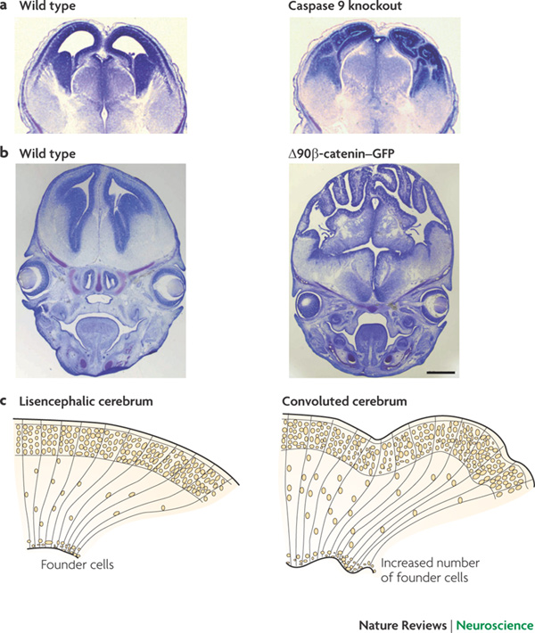
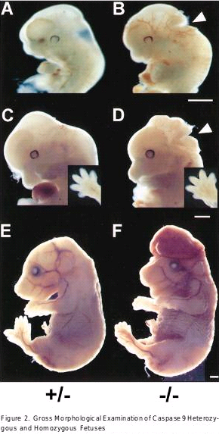
Rutas de la Muerte: Apoptosis
Apoptosis – como proceso normal del desarrollo
Ejemplos:
Espacio y orientación de neuronas
Generar el espacio del oído medio
Generar apertura vaginal
Separar nuestros dedos en manos y pies
Recortar colas de sapos
Recortar tejido mamario en machos Esculpir órganos y estructuras : paladar, dedos,, corazón
Controlar el número de neuronas
  Ej: KO de casp9 en el cerebro Apop es inhibida
  Crecimiento de neuronas en exceso
    Cerebro sobre sale
    Ventriculos cerrados
- “To be or not to be”: vivir o morir desde el embrión?
WT, Casp +/+ KO Casp9 -/-

Slide 27
Rutas de la Muerte: Apoptosis
- “To be or not to be”: vivir o morir desde el embrión?
Apoptosis – como proceso normal del desarrollo
BMP4 – Ejemplo de un regla importante:
  factores paracrinos dependen de “la competencia” de su blanco.
  Mesénquima → hueso
  Ectodermo → piel
  Membranas interdigitales → muere
Genes ced 3 y ced 4 ON→ apoptosis
Ced 9 apaga a ced 3 y 4 NO apoptosis
Ced4 = Apaf1 mamiferos
Ced3 = Caspasas 3 y 9 mamiferos
C eleg KO para CED4?
Mamif KO para Casp, 3, 9 o Apaf1?
Notes:
factores paracrinos dependen de “la competencia” de su blanco.
Blancos NO son pasivos!!!
Apaf 1- Apoptotic protease activating factor 1
Rutas de Apop en nematodos y mamiferos 0 Colores representa homologias
CED4 activa a proteasa CED3, CED9 puede inhibir a CED4 y ser inhibida por EGl1
Bcl Kl se une a Apaf1 para q no se active Casp 9
Si Bkl bloqeua la union de Bcl con Apaf1, Apaf 1 esta libre para activas Casp9 y esta a 3

Slide 28
Como se comunican Inductor e Inducido?
Algunas inducciones son bloqueadas por filtros entre epitelio y mesénquima; otras no
Tipos de Inducciones
Juxtacrinas – membranas celulares juxtapuestas
Paracrinas – factores difundibles entre 40-200um
Autocrinas –
  Tipo de paracrina
  Citotrofoblasto PDGF
  Mitosis acelerada

Slide 29
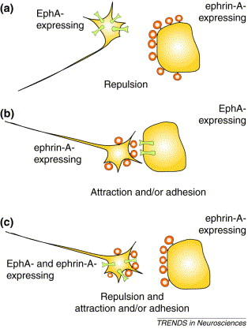
Señales Yuxtacrinas
Dos de las familias de factores yuxtacrinos mas ampliamente usadas son:
Notch - ligan receptores Delta
Ephrin – ligan receptores ephR
  Si ephrin se une a ephR.. Ambas células reciben señal
  Esta señal puede ser de acercarse o alejarse,
  Migración
  Ej. Angiongénesis, neurogénesis, y somitas

Slide 30
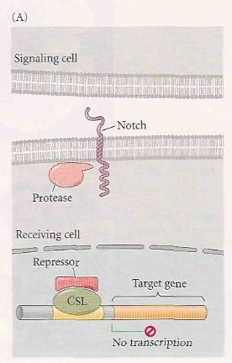
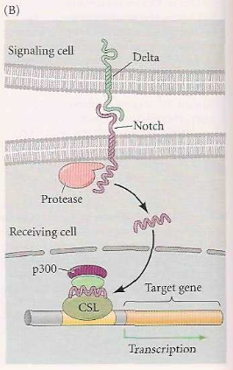
Señales yuxtacrinas
La ruta de Notch
Celulas expresan proteinas fijas de membrana
Delta, Jagged, o Serrate
Interactuan con celulas con Notch en su membrana (A)
Notch cambia conformación (B)
Dominio citoplasmico es cortado por presinilin 1
El peptido cortado va al nucleo y se une a CSL
Complejo funciona como TF
Recluta Acetiltransferasas de histonas
Notch es un TF intramembranoso
Riñón, pancreas, corazón
Evita que células se hagan neuronas
En el ojo quien es glial y quien neurona

Slide 31
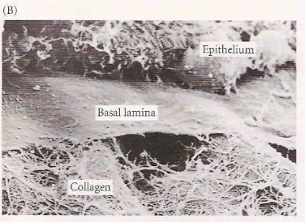
Matriz Extracelular – Rol en Señalización
Asignada
Que es? red insoluble de macromoléculas secretadas por células en el espacio extracelular
Area de materia no celular en el intersticio
La capacidad de células de interactuar con la matriz induce:
  Interacciones fuertes: adhesión→ epitelios
  Interacciones débiles: migración→
  Organización: en capas epiteliales
  Dirección: de migración → pavimento
Cuales proteínas la componen?
  Colágeno -
  Proteoglucanos
  Glucoproteínas
    Fibronectina
    Laminina

Slide 32
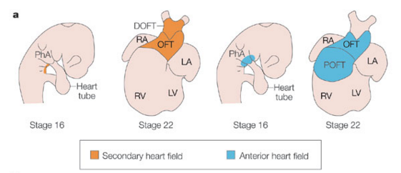
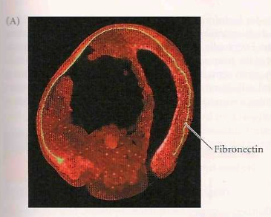
Matriz Extracelular – Rol en Señalización
Proteoglucanos – envío y llegada de los factores paracrinos a sus receptores
  Sulfato de heparan y condroitina – interactúan con TGFB, Wnt, FGF
  Mutantes en síntesis de proteoglucanos: bloquea migración, morfogénesis y diferenciación en Drosphila
Fibronectina – glucoproteína, dimérica, adhesiva
organizar la matriz extracelular
Gástrula de Xenopus
AB vs fibronectina,
  La ubica a lo largo de donde se ubicará el mesodermo
Ave: las células del corazón vienen de dos áreas
AB vs Fibronectina; no ocurre la migración→ produce 2 corazones
Laminina
Colageno tipo IV
asignadas
Notes:
Su adhesividad permite a las celulas organizarse en lineas luego de migración
Figure 3: Two sources of myocardial cells in the developing heart.a | Myocardial cells in the chick embryo. The location and contribution of the 'secondary heart field' (orange) that was identified by Waldo et al.21 and the 'anterior heart field' (blue) that was identified by Mjaatvedt et al.20 are shown for a stage-16 embryo (lateral view) and at stage 22 (frontal view). Before stage 16, the cardiac crescent is present, but it is not clear where the cells of the anterior or secondary heart field are located.
Laminina (glucoproteina y Colageno tipo IV) – lamina basal, tipo de matriz

Slide 33
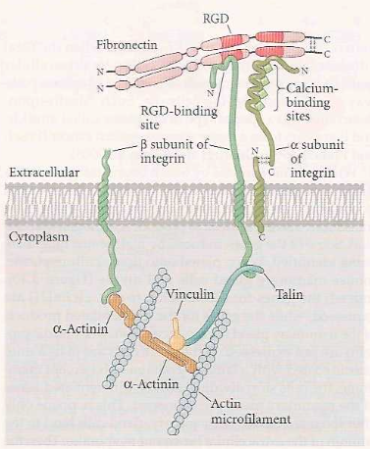
Matriz Extracelular – Rol en Señalización
Integrinas – receptores para moléculas de la matrix extracelular
  integran estructuras extracelulares e intracelulares para que trabajen juntas
  Receptor de fibronectina
  Se extiende desde la matriz extracelular (RGD) al citoesqueleto (talina y alfa actinina) donde conectan a actina
  Fcn: Célula contrae citoesqueleto y se mueve agarrada a la matriz
  Altera expresión genética de hígado, testes y mamas (ER y caseína vía laminina)
  AB vs integrinas evita su interacción con matriz, en condrocitos→apoptosis
Anoikis – tipo de apoptosis por falta de adhesion
  integrina presente Anoikis no ocurre
Notes:
RGD – Arginina – Glicina – Aspartico
Reconocido por integrinas en fibronectina, vitronectina, laminina,

Slide 34
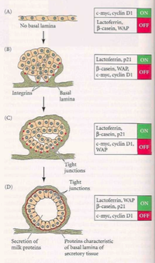
Matriz Extracelular – Rol en Señalización
Como reaccionan células de un mismo tejido a presencia o ausencia de cierto tipo de matriz extracelular?
Células de mamas cultivadas en:
Plato petri plástico: se dividen, expresan genes de mitosis (cmyc y ciclina D) y no expresan genes diferenciados
Plato con capa de lamina basal:
dejan de dividirse, expresan lactoferrina, caseina, etc (diferenciadas)
Interacción de integrinas de las células con la laminina de la lamina basal
Desarrollan epitelio secretor
Notes:
RGD – Arginina – Glicina – Aspartico
Reconocido por integrinas en fibronectina, vitronectina, laminina,

Slide 35

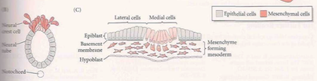
Transición Epitelio a Mesénquima - EMT
Células pueden pasar de epitelio a mesénquima y viceversa
Células epiteliales estan polarizadas (cadherinas, cateninas, actinas), en lugar de interactuar con su lámina basal (integrinas)
  Se despolarizan (factor paracrino apaga genes de adhesión, PLT pierden adhesión)
  Remodelan el citoesqueleto, cambio de polaridad, liberan proteasas
  Migran como mesénquima, aparecen nuevas proteínas de matriz
  Invade otros tejidos
  Forma nuevos órganos –Ej: Cresta neural a partir de dorso del tubo
    Mesénquima para mesodermo a partir de epiblasto
Notes:
Dispersión de células de la cresta neural – formar cresta neural a partir de celulas dorsales del tubo neural _ Epi a Meso
Conversión de somitas a vertebras – Somitas
Reparación de heridas
metástasis – Forma mas crítica de EMT

Slide 36
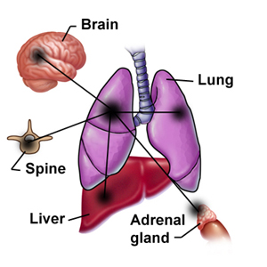
Transición Epitelio a Mesénquima - EMT
Metástasis – Forma mas crítica de EMT en adultos
Células parte de una masa sólida o tumor; invaden otros tejidos
Forman tumores secundarios por doquiera en el cuerpo
Al parecer los procesos que generan transición celular en el embrión se reactivan
Esto hace que las células migren e invadan
Cadherinas son subexpresadas
Citoesqueleto de actina se reorganiza
Células secretan matriz extracelular mesenquimal
Se reactiva mitosis
Notes:
Dispersión de células de la cresta neural – formar cresta neural a partir de celulas dorsales del tubo neural _ Epi a Meso
Conversión de somitas a vertebras – Somitas
Reparación de heridas
metástasis – Forma mas crítica de EMT

Slide 37
Resumen
Comunicación Celular ocurre por
Adhesión
Migración
Señalización
Inducción : paracrinas, yuxtacrinas y autocrinas
  FGF, Hedgehog, Wnt, TGFB
Apoptosis -
Cascadas de Señales
Yuxtacrinas
  Notch
  Matriz extracelular

